Slide 1
组合数据类型(一) 元组和列表
廖友琦
2021-10-11

Slide 2

基本数据类型和组合数据类型
基本数据类型：数字(整数、浮点数和复数)、字符串。
从数据的角度上看，基本数据类型表示的是单个数据元素。更多情况， 计算机需要对一组数据进行批量处理。
一些例子包括：
给定一组单词{python, data, function, list, loop}，计算并输出每个单词的长度；
给定一个学院学生信息，统计一下男女生比例；
一次实验产生了很多组数据，对这些大量数据进行分析
Python将组合数据类型纳入其基础组成部分，大大提高了Python编程的便利程度。

Slide 3
组合数据类型
组合数据类型: 也称“容器”数据类型(container)，可以容纳很多数据元素的数据结构
字符串(string)，不可变数据类型，如： "Hello world"
有序容器
元组(tuple)，不可变数据类型，如： (1, 2, "Hello", -5, 2)
列表(list)，可变数据类型，如： [1, 2, "Hello", -5, 2]
组合
数据类型
字典(dict)，可变数据类型，通过“键值对”存储元素，如: {"name": "马云", "birth": 1964}
无序容器
集合(set)，可变数据类型，不能有重复值的容器，如: {1, 2, "Hello", -5, 2}
字符串既可以看作基本数据类型，也可以看成是由很多单个字符组成的有序容器。
有序容器和无序容器最大的区别是元素有没有顺序，也就是能不能通过索引和切片访问。

Slide 4
组合数据类型
字符串
有序
元组
可变数据类型
列表
无序
集合
不可变数据类型
字典

Slide 5
组合数据类型

Slide 6
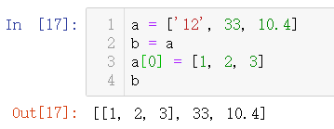
列表
列表是Python中内置的有序可变序列，列表的所有元素放在一对中括号“[]”中，并使用逗号分隔开；
在Python中，一个列表中的数据类型可以各不相同，可以同时分别为整数、实数、字符串等基本类型，甚至是列表、元组、字典、集合以及其他自定义类型的对象。
列表是可变数据类型，创建好列表对象之后，其长度和内容可以发生改变。
[10, 20, 30, 40]
['crunchy frog', 'ram bladder', 'lark vomit']
['spam', 2.0, 5, [10, 20]]
[['file1', 200,7], ['file2', 260,9]]

Slide 7
列表的创建
创建列表：
# 构建一个空列表a
# 构建一个列表student_list, 包含 xiaowang, xiaoma, xiaozhang
# 构建一个列表new_list, 包含 xiaowang, 22, [80, 85, 92, 77]以及上一问的student_list

Slide 8
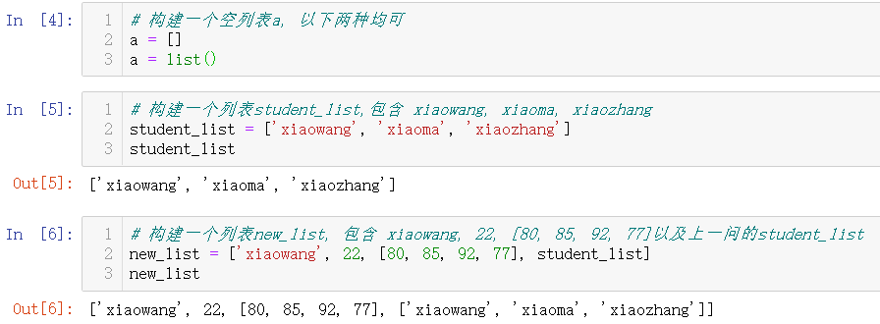
列表的创建
创建列表：
# 构建一个空列表a
# 构建一个列表student_list, 包含 xiaowang, xiaoma, xiaozhang
# 构建一个列表new_list, 包含 xiaowang, 22, [80, 85, 92, 77]以及上一问的student_list

Slide 9
列表的转化
使用list()函数将元组、range对象、字符串或其他类型的可迭代对象类型的数据转换为列表。
# 将元组(3,5,7,9,11)转化成列表
# 将range(1, 10, 2)转化成列表
# 将"Hello World" 转化成单个字符组成的列表

Slide 10
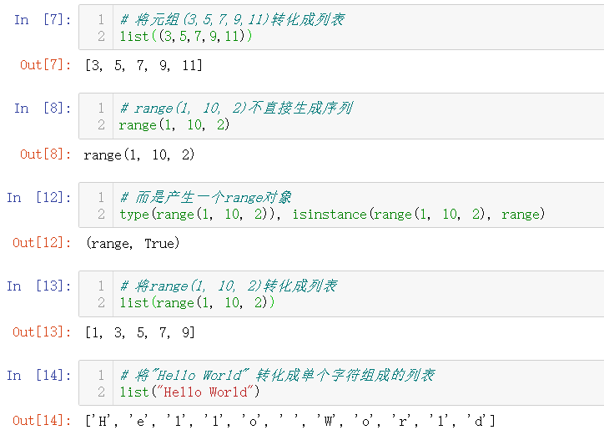
列表的转化
使用list()函数将元组、range对象、字符串或其他类型的可迭代对象类型的数据转换为列表。
# 将元组(3,5,7,9,11)转化成列表
# 将range(1, 10, 2)转化成列表
# 将"Hello World" 转化成单个字符组成的列表

Slide 11
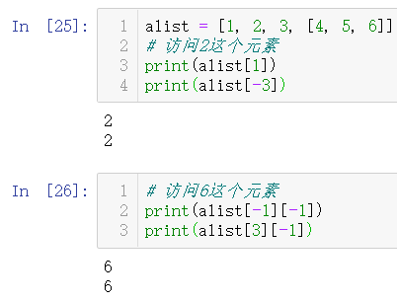
列表：索引
列表和字符串一样，可以通过索引（下标）访问其元素。支持正向索引和反向索引
正向索引从0开始，最后一个是 len(l) – 1
反向索引从-1开始，第一个是 –len(l)
alist = [1, 2, 3, [4, 5, 6]]
# 访问2这个元素
# 访问6这个元素

Slide 12
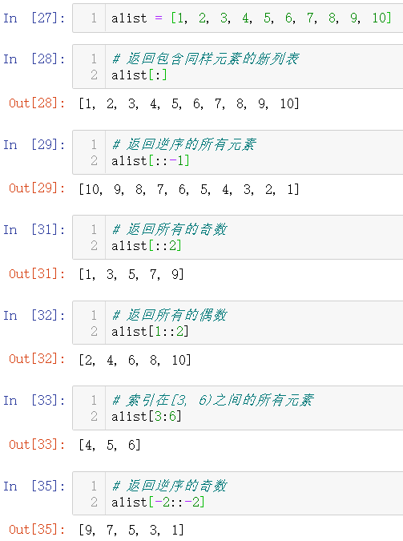
列表：切片
alist[M:N]可对列表进行切片，用于访问列表的子序列，M,N可正、可负、可不填
alist[M:N]的完整形式是alist [M:N:P], M、N的意义和之前一样，P代表每P个元素取一个元素，P的默认值为1，通常可以省略。
P为负数时，表示字符串的反转切片，特别的，alist[::-1]表示列表的反转

Slide 13
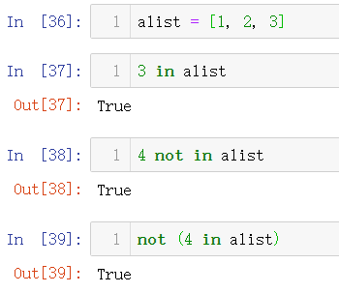
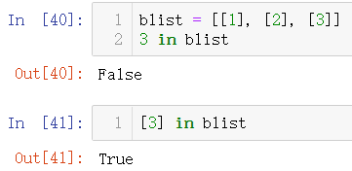
列表：成员判断
使用 “in”关键字来判断一个值是否在列表中，返回结果为True或False
使用 “not in”关键字来判断一个值是否不在列表中，返回结果为True或False

Slide 14

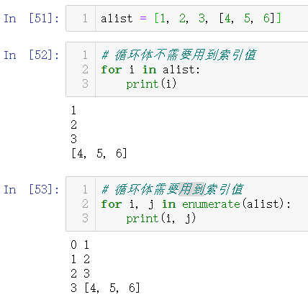
列表：遍历
通过for…in语句对其元素进行遍历，基本语法结构如下：

Slide 15
列表的操作：增
（1）使用“+”加法运算符，将两个列表相加，生成一个新列表。新列表是原来两个列表的拼接。
（2）使用“*”乘法运算符，将列表与整数相乘，生成一个新列表，新列表是原列表中元素的重复。
（3）使用列表对象的append()方法，在列表尾部添加一个元素，速度较快。
（4）使用列表对象的extend()方法，可以将另一个列表的所有元素添加至该列表对象尾部。
（5）使用列表对象的insert()方法，将元素添加至列表的指定位置。

Slide 16
列表的操作：增
# 使用+，将4添加到[1, 2, 3]
# 使用+，将[4, 5]添加到[1, 2, 3]
# 使用*, 将[1, 2, 3]复制拼接3次
# 使用append，将4添加到[1, 2, 3]
# 使用extend，将4添加到[1, 2, 3]
# 使用extend，将[4, 5]添加到[1, 2, 3]
# 使用insert，将4添加到[1, 2, 3]中1的前面
# 使用insert，将4添加到[1, 2, 3]中2的前面
# 使用insert，将4添加到[1, 2, 3]中3的后面

Slide 17
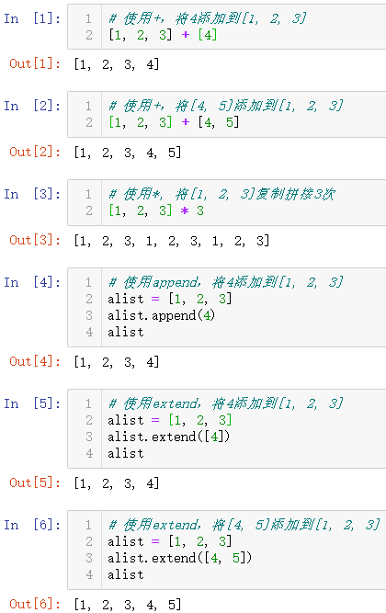
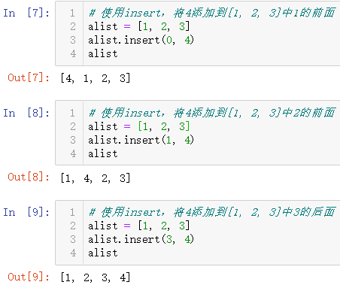
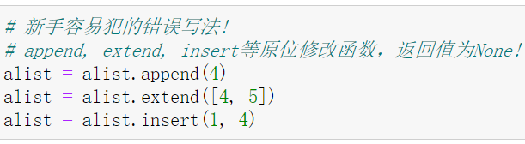
列表的操作：增
(1)和(2)是生成新列表对象，速度较慢
append()、extend()和insert()是在原列表上进行修改，属于原位操作(inplace operations)。
这三个函数函数本身返回None，使用时不要用赋值=

Slide 18
列表的操作：删
（1）使用del命令删除列表中的指定位置上的元素。
（2）使用列表的pop()方法删除并返回指定（默认为最后一个）位置上的元素。
（3）使用列表对象的remove()方法删除首次出现的指定元素。
# del删除alist[3, 5, 7, 9, 11]索引为1的元素
# pop删除并返回alist[3, 5, 7, 9, 11]最后一个的元素
# pop删除并返回alist[3, 5, 7, 9, 11]索引为1的元素
# remove删除alist[3, 5, 7, 9, 11]中7这个元素

Slide 19
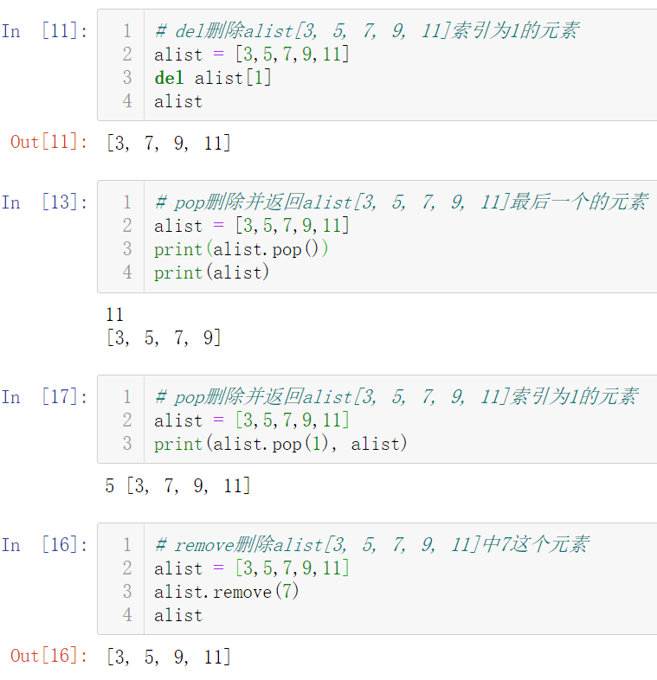
列表的操作：删

Slide 20
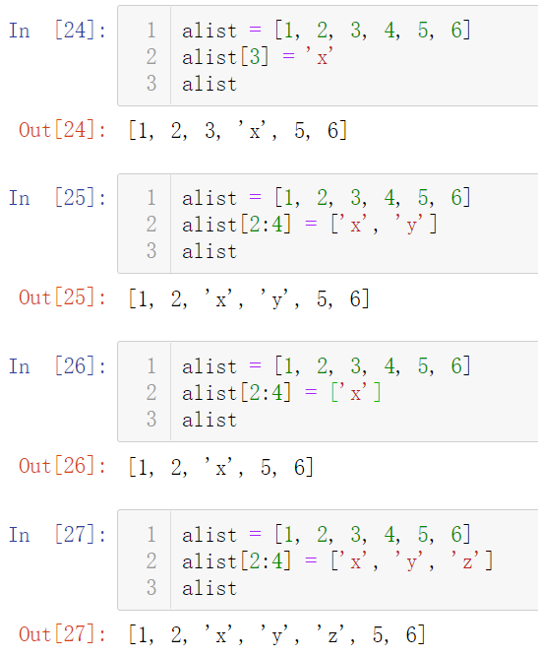
列表的操作：改
（1）通过索引修改单个指定位置的元素
（2）通过切片修改若干指定位置的元素

Slide 21
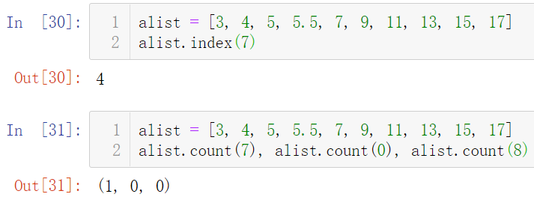
列表的操作：查找和计数
（1）使用列表对象的index()方法，获取指定元素首次出现的索引
（2）使用列表对象的count()方法，获取指定元素出现的次数

Slide 22
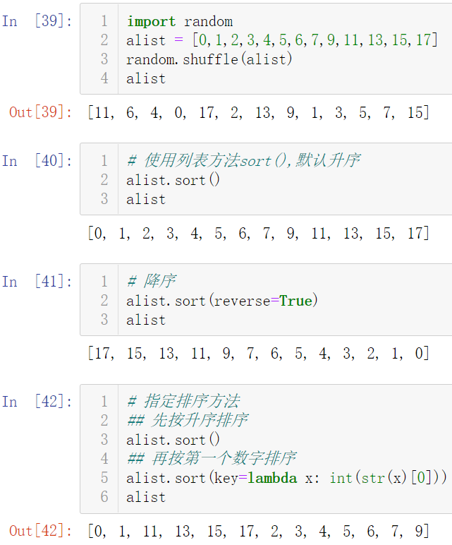
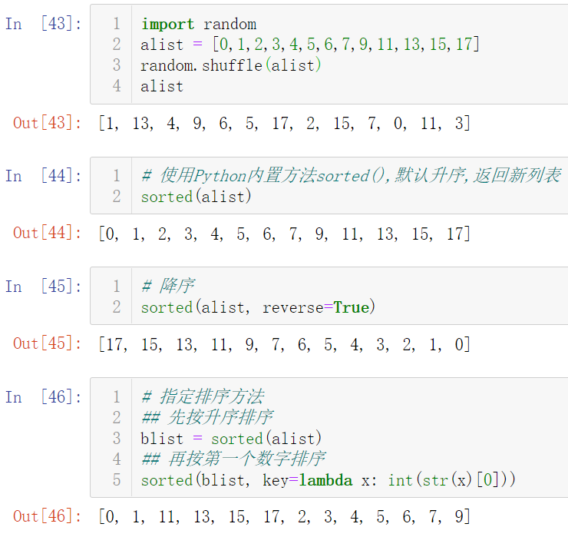
列表的操作：排序
使用列表对象的sort方法进行原位(inplace)排序，支持多种不同的排序方法
使用Python内置函数sorted对列表进行排序并返回新的列表对象

Slide 23
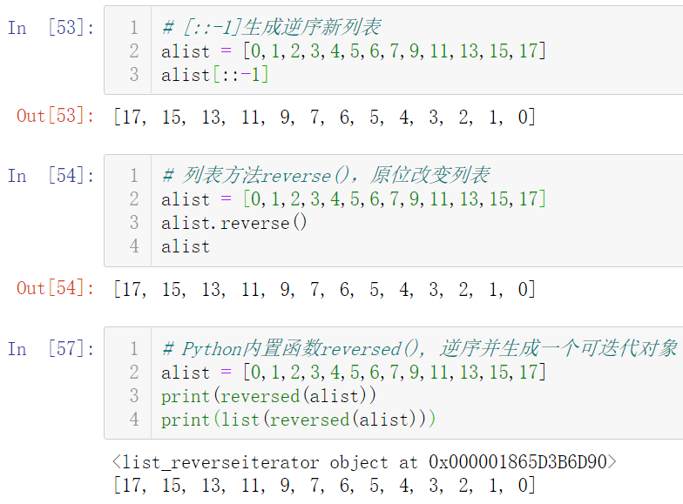
列表的操作：逆序
使用alist[::-1]将元素逆序排列，生成新的列表
使用列表对象的reverse方法将元素原位(inplace)逆序
使用Python内置函数reversed方法对元素进行逆序排列并返回新的可迭代对象

Slide 24
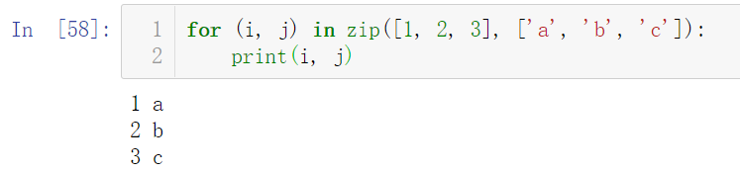
可用于列表的Python内置函数

Slide 25
列表方法总结

Slide 26

列表推导式
列表推导式（list comprehension）:从一个序列快速创建出一个新的列表，具有简洁优雅、执行速度快、可读性强的特点。
语法格式：
等价于：
[ <表达式> for <元素> in <数据集> if <条件> ]
lst = []
for <元素> in <数据集>:
if <条件>:
lst.append(<表达式>)
①
②
③
① 表达式：产生的值为新列表的元素
② for循环：遍历已知数据集, for循环可以是多个
③ 条件过滤(可选)：筛选符合条件的元素用于创建新列表
按照书写习惯，一般先写for循环和条件判断，最后写表达式和中括号

Slide 27
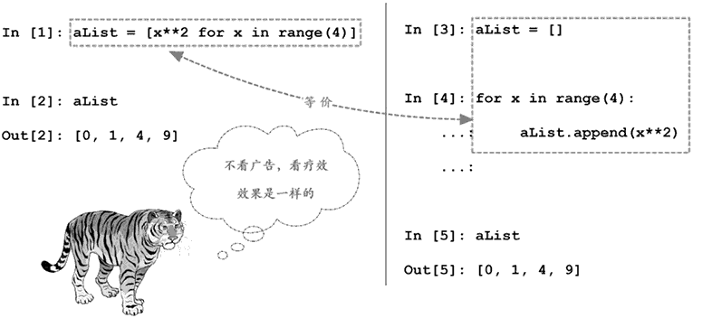
列表推导式
例子：创建一个列表：4以内的自然数的平方值

Slide 28
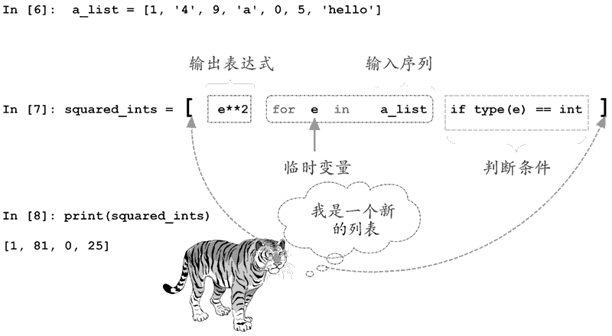
列表推导式
例子：已知一个列表，筛选出其中的整数，并求其平方值作为一个新列表

Slide 29
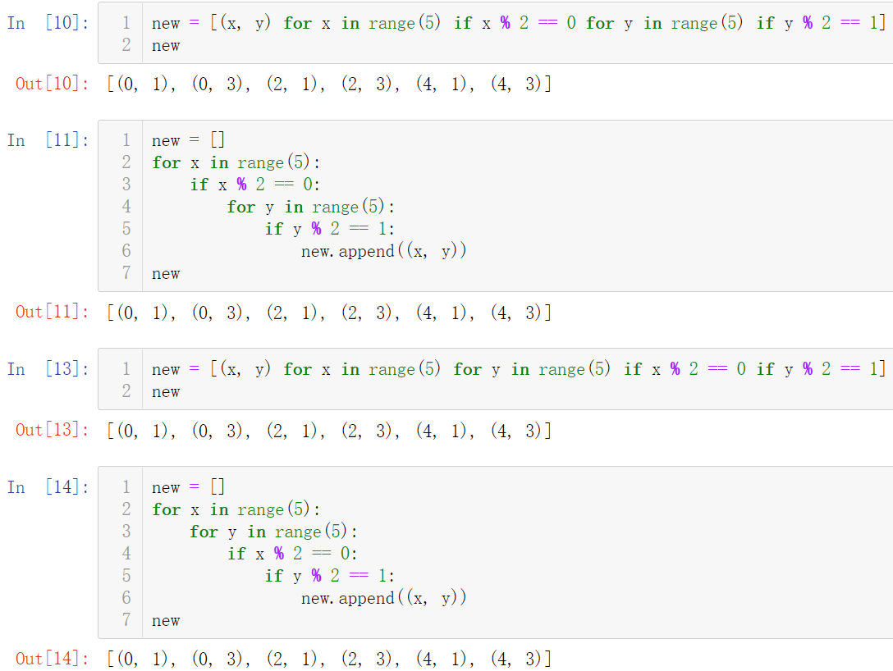
列表推导式：更多的例子
# 求所有(x, y)的组合，其中x是0-5之间的偶数，y是0-5之间的奇数

Slide 30
列表推导式：练习
列表推导式：[ <表达式> for <元素> in <数据集> if <条件> ]
1. 将下列代码用列表推导式表达：
# 过滤长度小于3的字符串列表，并将剩下的转换成大写字母
names = ['Bob', 'Tom', 'alice', 'Jerry', 'Wendy', 'Smith']
new = []
for name in names:
if len(name) > 3:
new.append(name.upper())
print(new)
2. 分别使用普通代码和列表推导式实现嵌套列表的平铺
# out_list是嵌套列表
out_list = [[1, 2, 3], [4, 5, 6], [7, 8, 9]]
# 平铺后的结果:
[1,2,3,4,5,6,7,8,9]

Slide 31
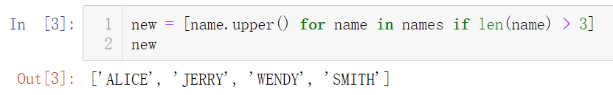
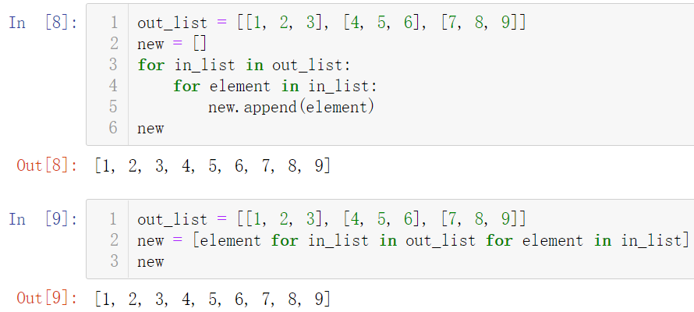
列表推导式：练习
列表推导式：[ <表达式> for <元素> in <数据集> if <条件> ]
1. 将下列代码用列表推导式表达：
# 过滤长度小于3的字符串列表，并将剩下的转换成大写字母
names = ['Bob', 'Tom', 'alice', 'Jerry', 'Wendy', 'Smith']
new = []
for name in names:
if len(name) > 3:
new.append(name.upper())
print(new)
2. 分别使用普通代码和列表推导式实现嵌套列表的平铺
# out_list是嵌套列表
out_list = [[1, 2, 3], [4, 5, 6], [7, 8, 9]]
# 平铺后的结果:
[1,2,3,4,5,6,7,8,9]

Slide 32
元组
元组和列表类似，但属于不可变序列，元组一旦创建，用任何方法都不可以修改其元素。
元组的定义方式和列表相同，但定义时所有元素是放在一对圆括号()中，而不是方括号[]中。
从存储内容上看，元组可以存储整数、实数、字符串、列表、元组等任何类型的数据，并且在同一个元组中，元素的类型可以不同
tuple()函数可以将可迭代对象转化成元组，也可以构建空元组
# 构建一个只有一个元素1的元组
# 构建一首诗的元组，每一句当作一个元素。
# 将列表[3,5,7,9,11]转化成元组
# 将range(1, 10, 2)转化成元组
# 将“Hello World” 转化成单个字符组成的元组

Slide 33
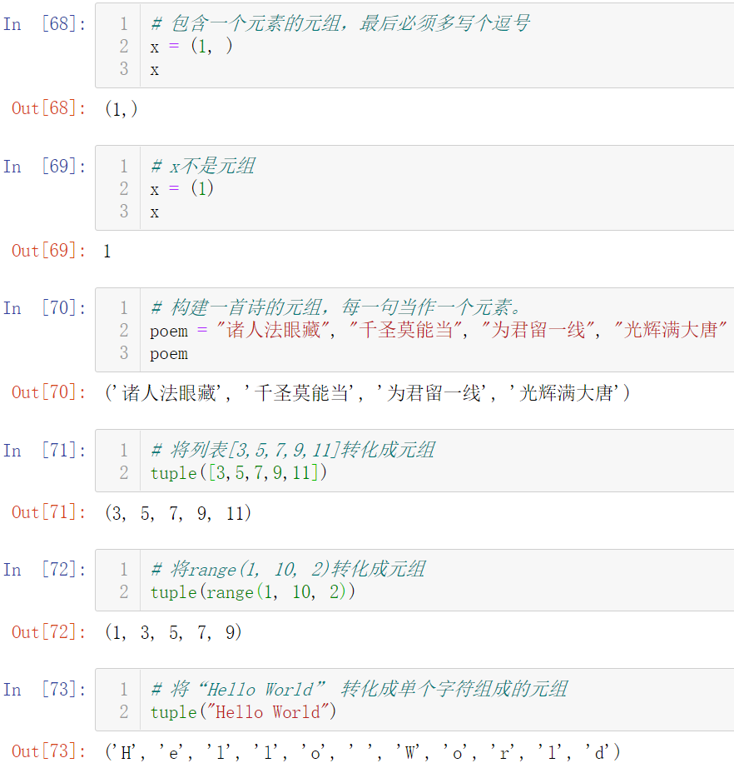
元组

Slide 34
元组和列表的区别
元组中的数据一旦定义就不允许更改。
元组没有append()、extend()和insert()等方法，无法向元组中添加元素。
元组没有remove()或pop()方法，也无法对元组元素进行del操作，不能从元组中删除元素。
从效果上看，tuple( )冻结列表，而list( )融化元组。

Slide 35
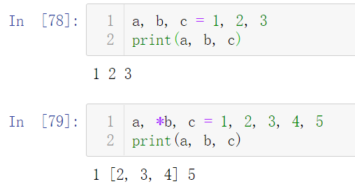
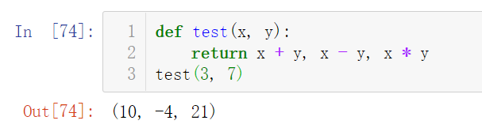
元组的优点
元组的速度比列表更快。如果定义了一系列常量值，而所需做的仅是对它进行遍历，那么一般使用元组而不用列表。
元组对不需要改变的数据进行“写保护”将使得代码更加安全。
函数return多个返回值时，返回的是元组格式
多变量同步赋值，=两边实际上也是元组格式

Slide 36
元组的操作
内置操作符：与字符串和列表一样，元组之间可以使用 + 和 * 进行运算，运算后会生成一个新的元组。
元组索引和切片：与字符串和列表等有序序列一样，元组可以索引访问其元素、切片访问子序列
元组的成员判断和遍历： 与字符串和列表等有序序列一样，通过in/not in判断某元素是否属于元组，通过for循环可以遍历元组的元素。
元组方法：元组方法仅有index()和count()，没有类似列表的其他方法
可操作元组的Python内置函数
实际上，所有可迭代对象都可以使用这些Python内置函数

Slide 37
可迭代对象（iterable）、迭代器（iterator）、生成器（generator）
可迭代对象(iterable)：任何可以用for循环进行遍历、迭代的对象统称为可迭代对象，本质上其内部实现了__iter__方法。
可迭代对象(iterable)分为两类，
一类是处于“完成状态”的对象，其内部元素已经完全生成，如字符串、列表、元组、字典、集合等等容器数据类型。
第二类是处于“阻塞状态”的对象，其内部元素按需生成(lazy evaluation，延迟计算、惰性计算)，又称为迭代器（iterator）。如reversed对象，enumerate对象、zip对象等等，本质上内部除了实现了__iter__方法，还实现了__next__方法。可通过Python内置函数next()逐个生成访问其元素。
生成器（generator）:生成器其实是一种特殊的、简单的迭代器，不过这种迭代器更加优雅。它不需要再像上面的类一样写__iter__()和__next__()方法了，只需要一个yiled关键字。

Slide 38
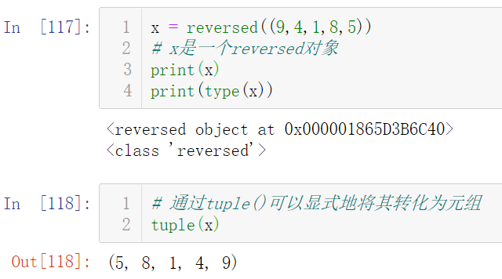
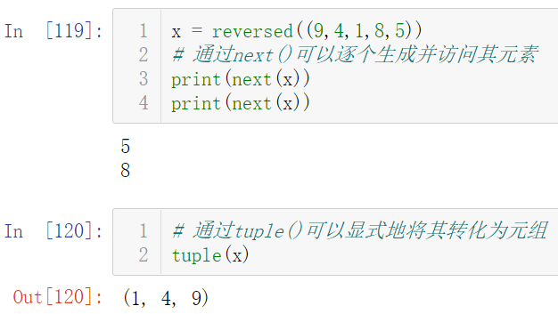
迭代器（iterator）
迭代器（iterator）的特点：
惰性计算
节省内存空间
一次性，用完即销毁

Slide 39
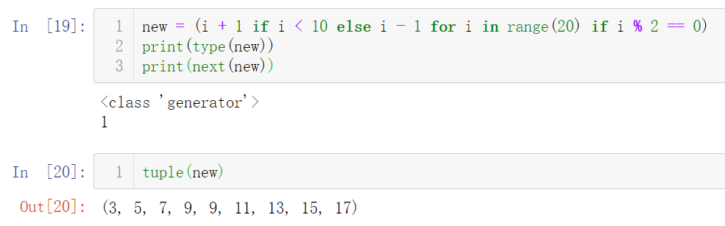
生成器推导式
生成器推导式（generator comprehension）:只要把一个列表推导式的[ ] 改成( ) ，这样就创建了一个生成器。
语法格式：
( <表达式> for <元素> in <数据集> if <条件> )
①
②
③
一个有点复杂的例子：
对于0-19的整数，过滤保留其中的偶数，并且如果这偶数i小于10输出i+1,否则输出i-1

Slide 40
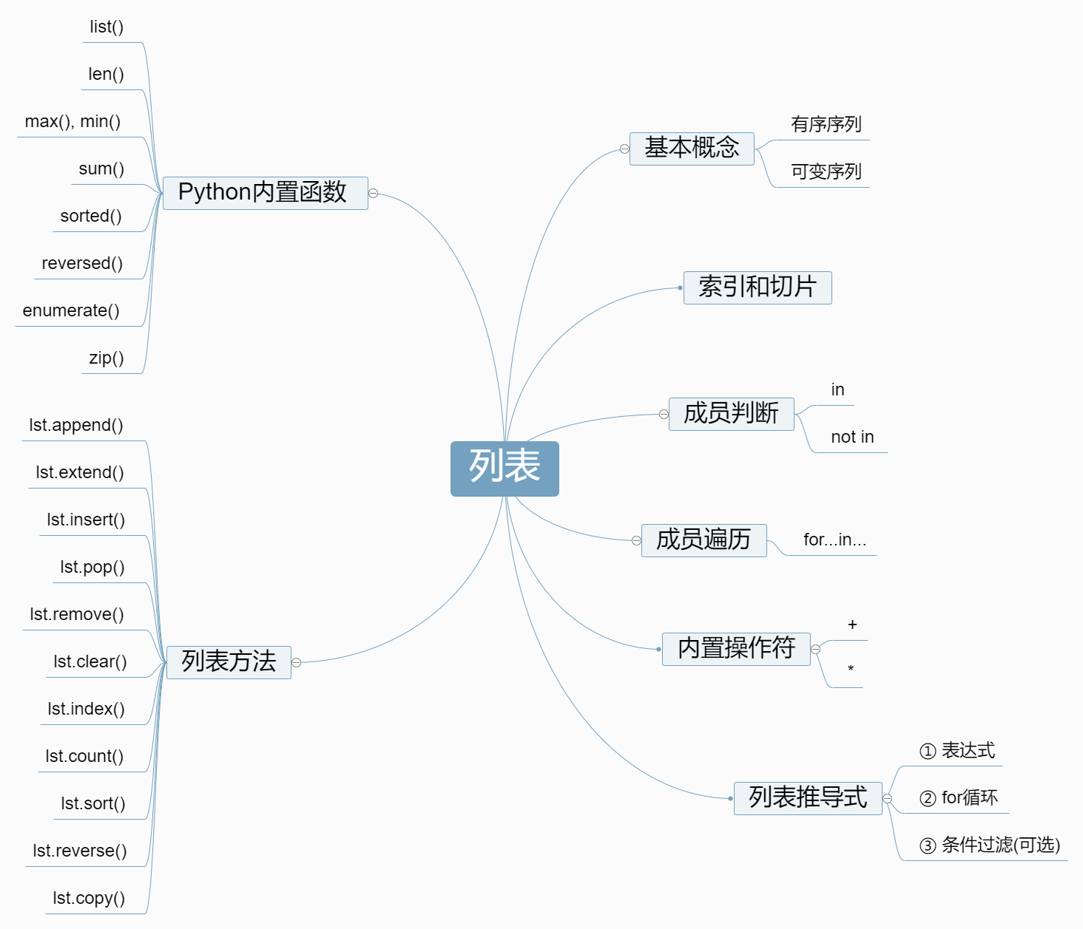

Slide 41
